Slide 1
CHÀO MỪNG CÁC EM ĐẾN VỚI BUỔI HỌC NGÀY HÔM NAY

Slide 2
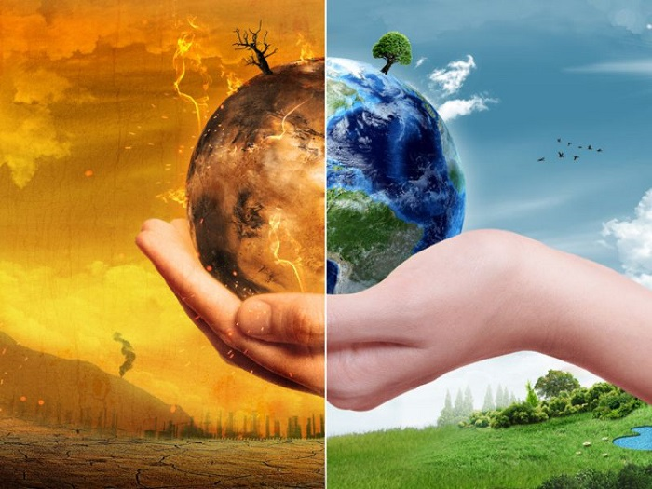
KHỞI ĐỘNG
Nêu một số vai trò của thực vật đối với con người và các sinh vật khác?

Slide 3
BÀI 20:
VAI TRÒ CỦA THỰC VẬT TRONG ĐỜI SỐNG VÀ TRONG TỰ NHIÊN

Slide 4
NỘI DUNG BÀI HỌC
I
VAI TRÒ CỦA THỰC VẬT VỚI ĐỜI SỐNG CON NGƯỜI
II
VAI TRÒ CỦA THỰC VẬT TRONG TỰ NHIÊN
III
TRỒNG VÀ BẢO VỆ CÂY XANH

Slide 5
I. VAI TRÒ CỦA THỰC VẬT VỚI ĐỜI SỐNG CON NGƯỜI
Quan sát và cho biết một số vai trò của thực vật đối với đời sống con người?

Slide 6
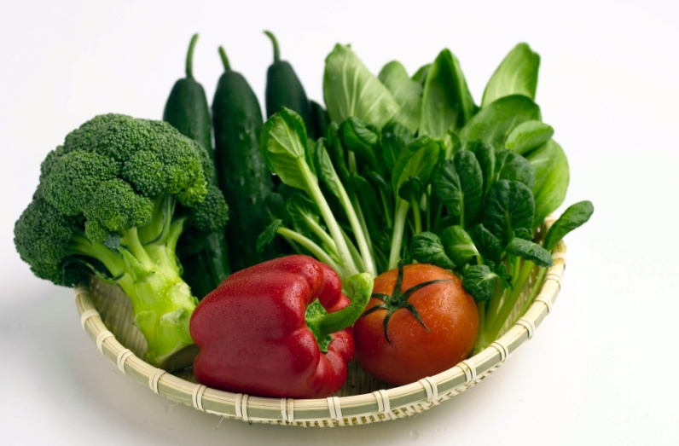
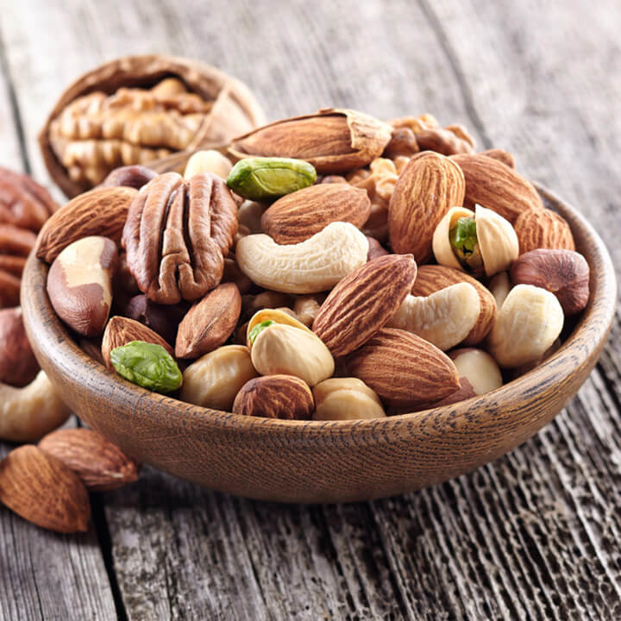
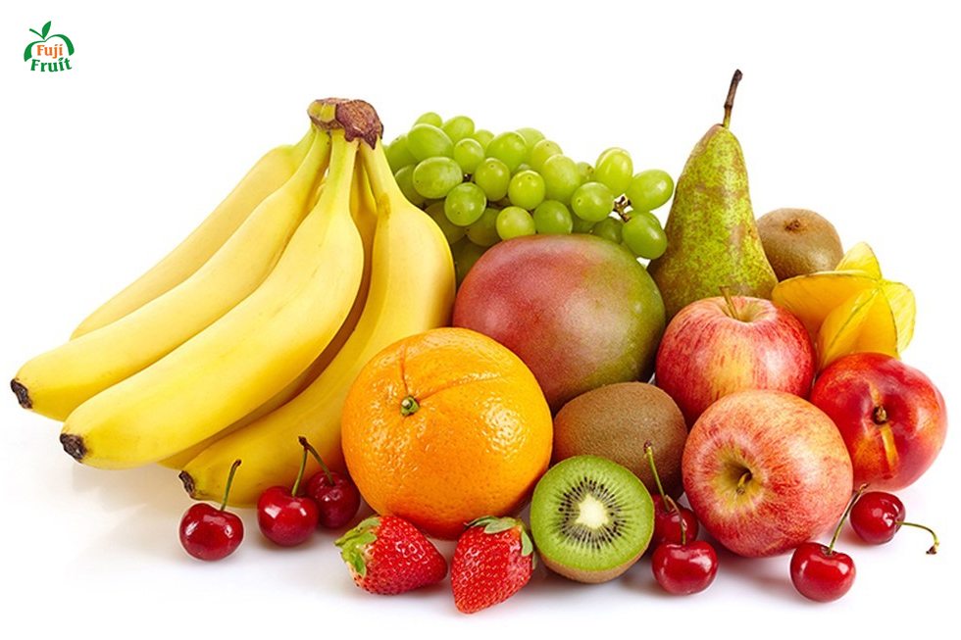
I. VAI TRÒ CỦA THỰC VẬT VỚI ĐỜI SỐNG CON NGƯỜI
Cung cấp lương thực, thực phẩm: lúa, ngô, khoai,… các loại hạt và hoa quả

Slide 7
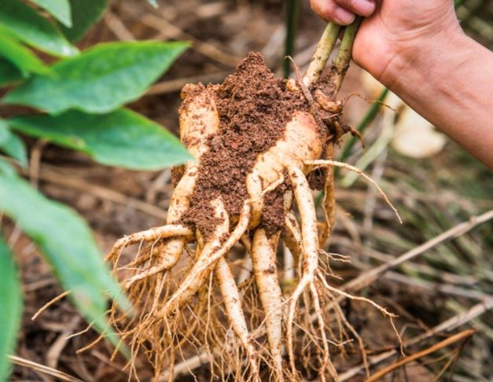
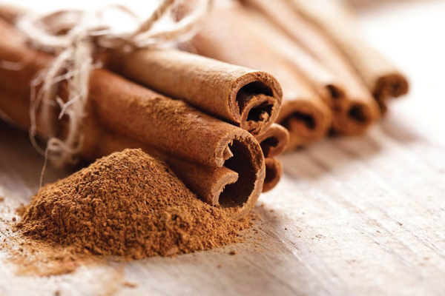
I. VAI TRÒ CỦA THỰC VẬT VỚI ĐỜI SỐNG CON NGƯỜI
Làm thuốc, gia vị: nhân sâm, quế, hồi, tía tô,…

Slide 8
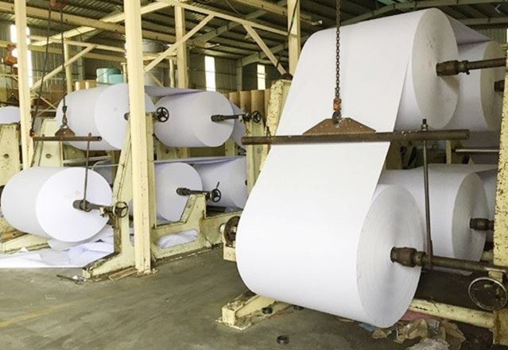
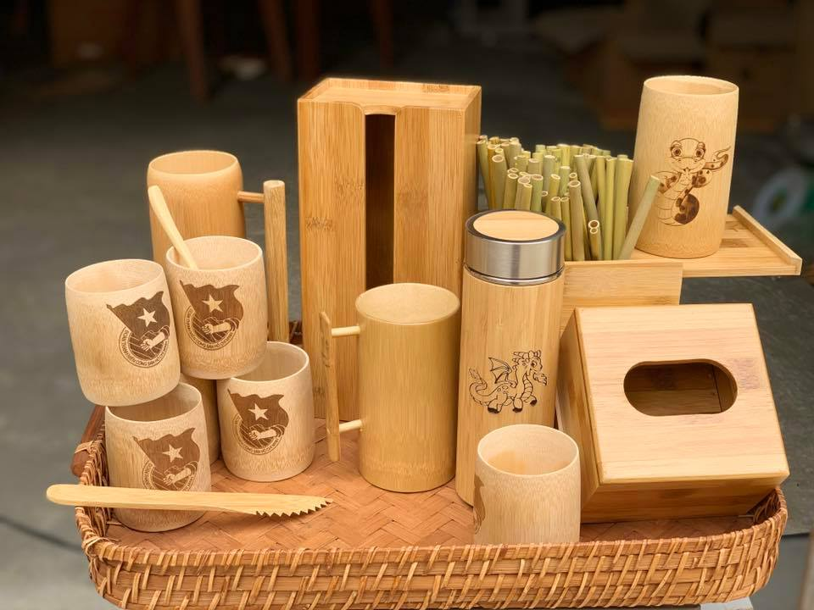
I. VAI TRÒ CỦA THỰC VẬT VỚI ĐỜI SỐNG CON NGƯỜI
Làm đồ dùng, giấy: bạch đàn, tre, trúc,…

Slide 9
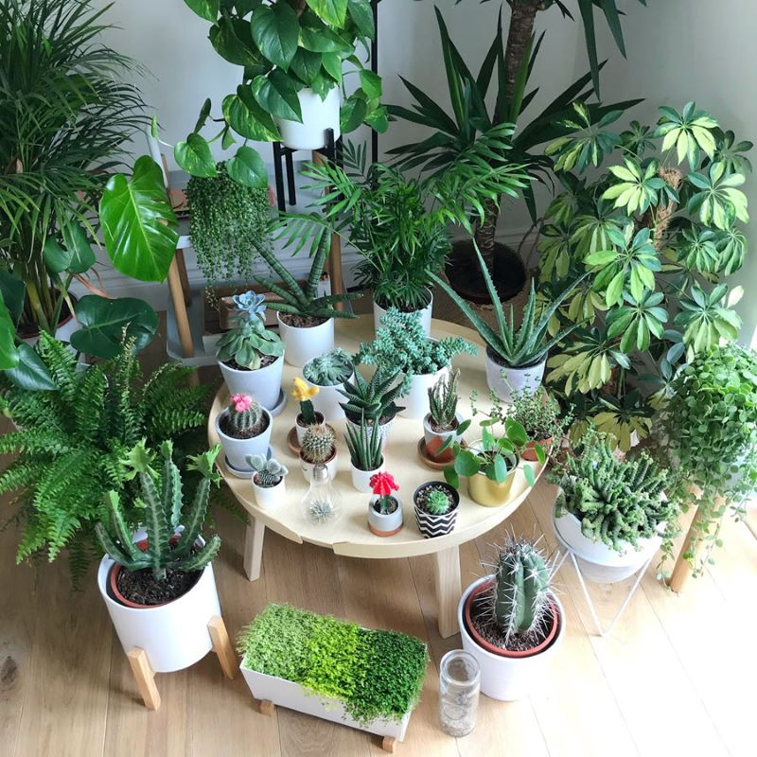
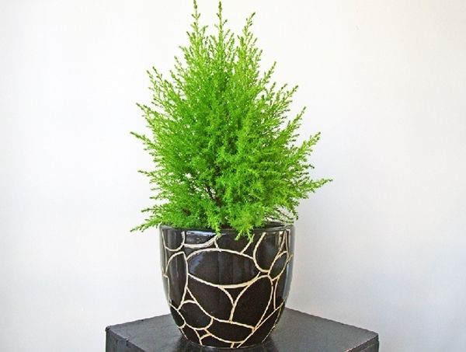
I. VAI TRÒ CỦA THỰC VẬT VỚI ĐỜI SỐNG CON NGƯỜI
Làm cây cảnh và trang trí: vạn tuế, các loại hoa,…

Slide 10
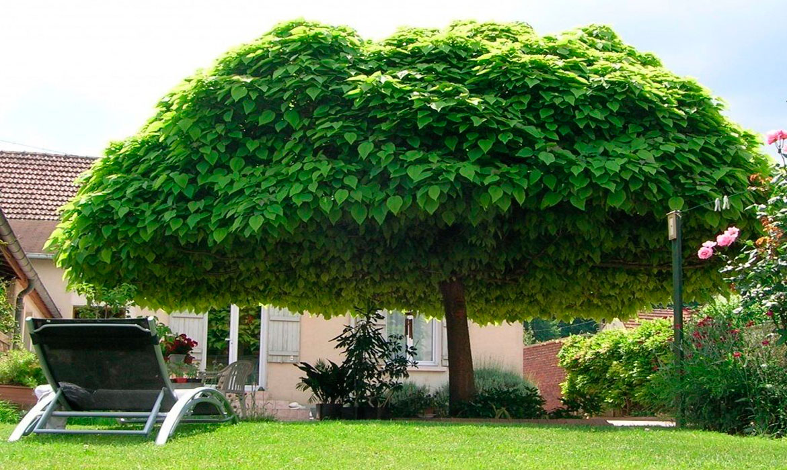
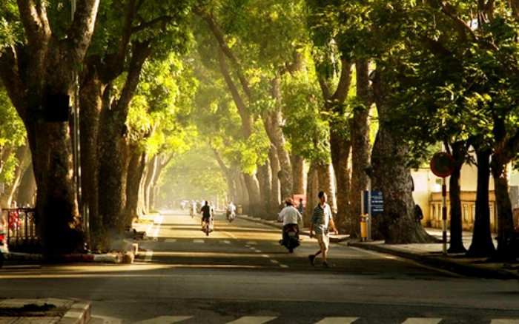
I. VAI TRÒ CỦA THỰC VẬT VỚI ĐỜI SỐNG CON NGƯỜI
Cung cấp oxy, bóng mát và điều hoà không khí

Slide 11
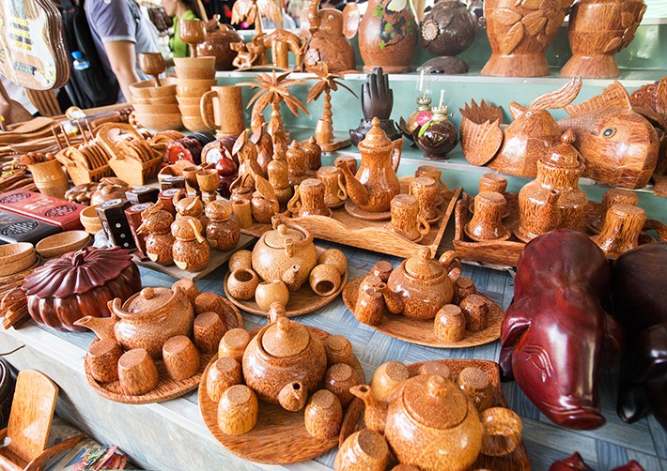
I. VAI TRÒ CỦA THỰC VẬT VỚI ĐỜI SỐNG CON NGƯỜI
Cung cấp nguyên liệu cho các ngành công nghiệp, thủ công mỹ nghệ : gỗ, tre…

Slide 12
Kể tên một số cây có ở địa phương em, nêu vai trò và hoàn thành vào bảng sau:

Slide 13
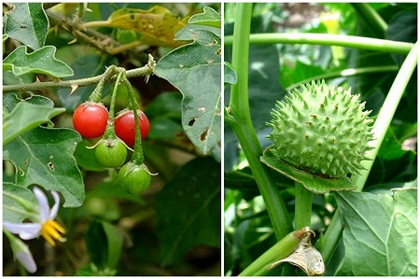
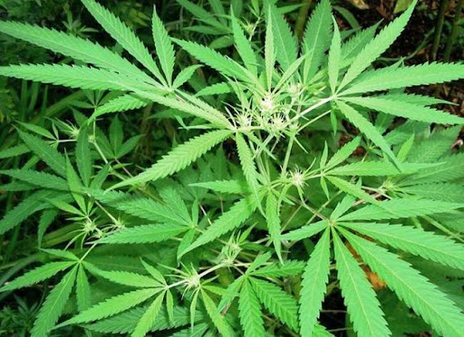
- Ngoài ra cũng có một số cây gây hại cho sức khỏe của con người: cây thuốc lá, cây cần sa, cây trúc đào, cây cà độc dược,…
Cây cà độc dược
Cây cần sa

Slide 14
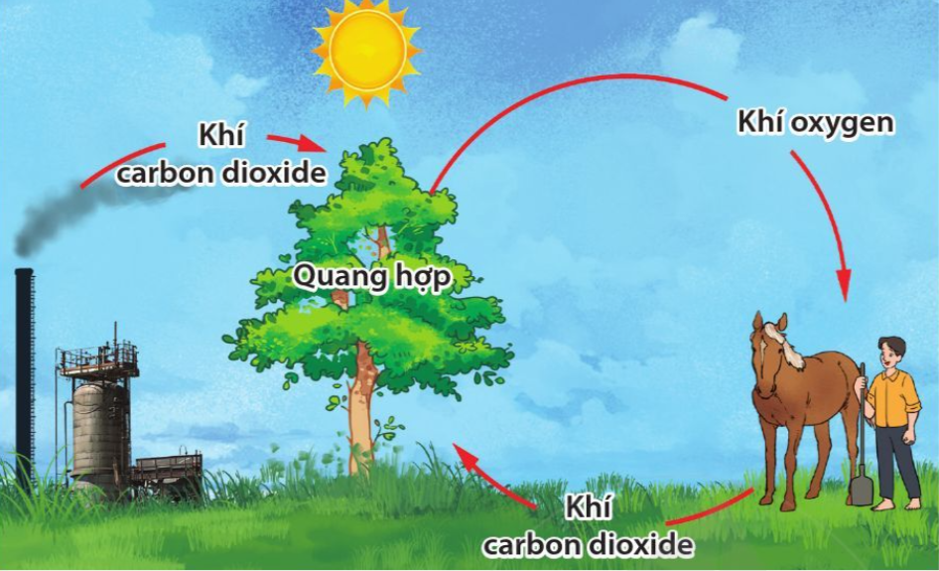
HOẠT ĐỘNG NHÓM
Quan sát các hình ảnh và trả lời câu hỏi?
Sinh vật nào giải phóng oxy vào không khí?
Sinh vật nào sử dụng oxy để hô hấp và thải ra khí carbonic?

Slide 15
HOẠT ĐỘNG NHÓM
Quan sát các hình ảnh và trả lời câu hỏi?
Những hoạt động nào của con người thải khí carbonic?
Nếu không có thực vật thì nồng độ oxy và carbonic sẽ ra sao?

Slide 16
II. VAI TRÒ CỦA THỰC VẬT TRONG TỰ NHIÊN
1. Điều hoà khí hậu
- Thực vật giúp giảm cường độ chiếu sáng xuống mặt đất.
+ Giúp giảm nhiệt độ, tăng độ ẩm và giảm tốc độ gió.
=> Thực vật có vai trò điều hòa khí hậu.

Slide 17
II. VAI TRÒ CỦA THỰC VẬT TRONG TỰ NHIÊN
2. Thực vật góp phần làm giảm ô nhiễm không khí
1
2
Hãy chỉ ra điểm khác nhau giữa hai bức tranh

Slide 18
II. VAI TRÒ CỦA THỰC VẬT TRONG TỰ NHIÊN
2. Thực vật góp phần làm giảm ô nhiễm không khí
- Hình 1: khói bụi mù mịt, ít cây xanh, con người phải đeo khẩu trang bảo vệ.
- Hình 2: nhiều cây xanh, ít khói bụi, bầu trời quang đãng.
=> Cây xanh giúp ngăn chặn khói bụi, thanh lọc và làm cho không khí trong lành hơn.

Slide 19
Nồng độ oxy giảm
Không khí ô nhiễm
Theo em, điều gì sẽ xảy ra nếu cây xanh bị chặt phá quá mức?
Nồng độ khí cacbonic tăng
Thiếu dưỡng khí, sức khoẻ các sinh vật giảm sút

Slide 20
3. Thực vật góp phần chống sói mòn đất và bảo vệ môi trường
Thảo luận nhóm
Điều gì xảy ra với các vùng đất, đồi không có thực vật che phủ khi mưa xuống?

Slide 21
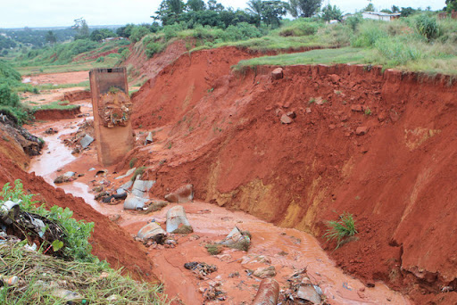
Đất ở đồi trọc sẽ bị xói mòn khi có mưa xuống vì:
- Không có thực vật, nước sẽ chảy tiếp xuống dưới đất với một lực mạnh mà không có sự cản lại của các tán cây.
=> Rất dễ bị xói mòn rửa trôi.
Đất bị xói mòn theo thời gian do không có sự bao phủ của cây xanh

Slide 22
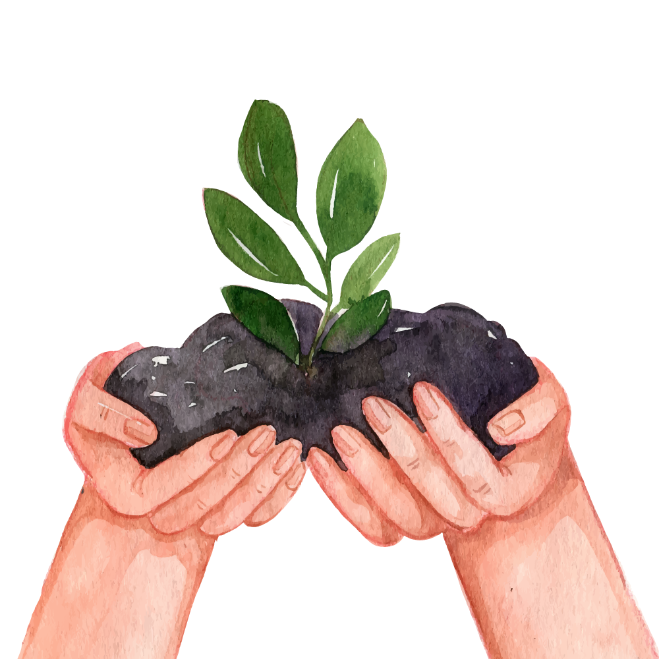
- Khi mưa xuống, tán cây giúp lực chảy yếu đi, rễ cây có khả năng giữ đất làm giảm hiện tượng xói mòn, rửa trôi.
- Thực vật còn tác dụng giảm lực cản của sóng khi đánh vào bờ làm hạn chế sự sạt lở đất ven sông, ven biển.
- Nước mưa sau khi ngấm xuống đất là nguồn nước quan trọng cung cấp sinh hoạt và nông nghiệp.

Slide 23
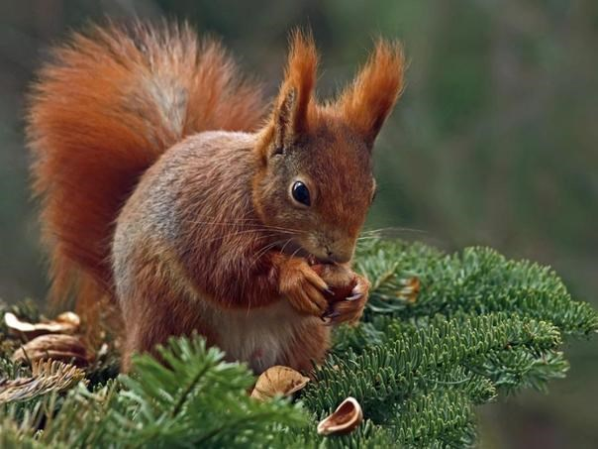
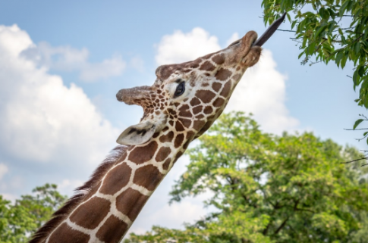
4. Vai trò của thực vật với đời sống động vật
- Cung cấp oxy và thức ăn cho động vật.
Sóc ăn sồi, hạt dẻ,…
Hươu ăn lá cây

Slide 24
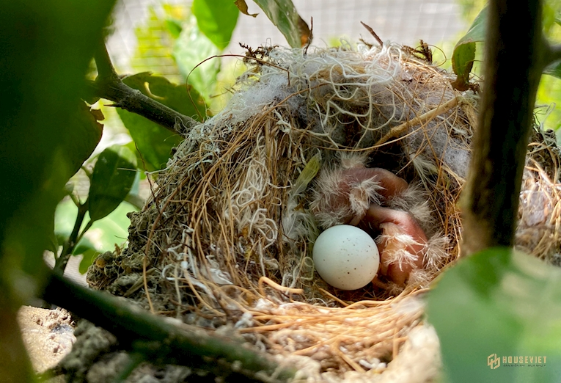
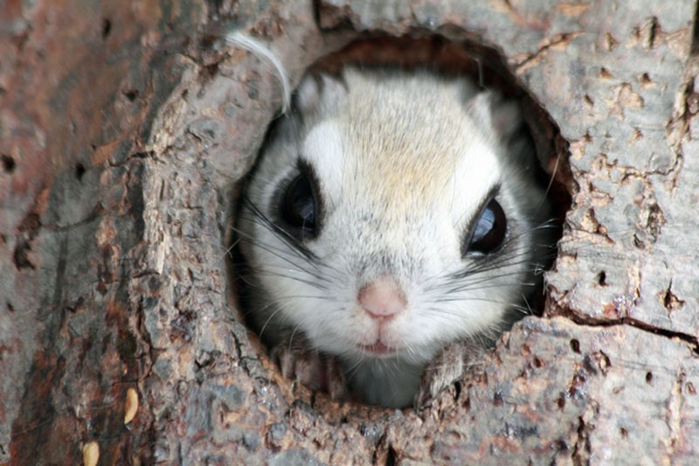
4. Vai trò của thực vật với đời sống động vật
- Cung cấp nơi ở, nơi sinh sản cho một số loài động vật.
Chim làm tổ trên cây
Sóc sống trên cây sồi, thông

Slide 25
III. TRỒNG VÀ BẢO VỆ CÂY XANH
Chúng ta phải làm gì để môi trường sống có thêm nhiều thực vật?

Slide 26
Trồng cây gây rừng, bảo vệ rừng đầu nguồn.
Ngăn chặn phá rừng, bảo vệ môi trường sống.
Hạn chế khai thác bừa bãi, cấm buôn bán và xuất khẩu các loài thực vật quý hiếm.
Xây dựng các khu bảo tồn, vườn quốc gia,...
Tuyên truyền, giáo dục trong cộng đồng.

Slide 27
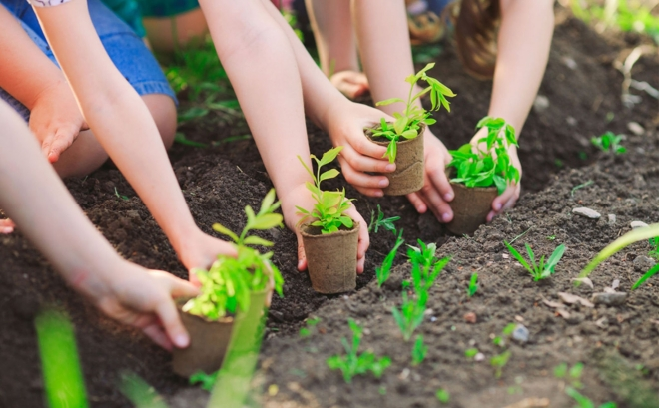
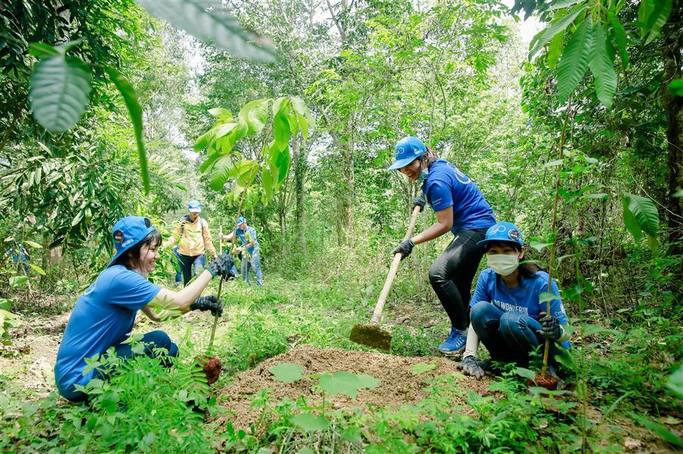
Hoạt động trồng cây gây rừng của sinh viên tình nguyện

Slide 28
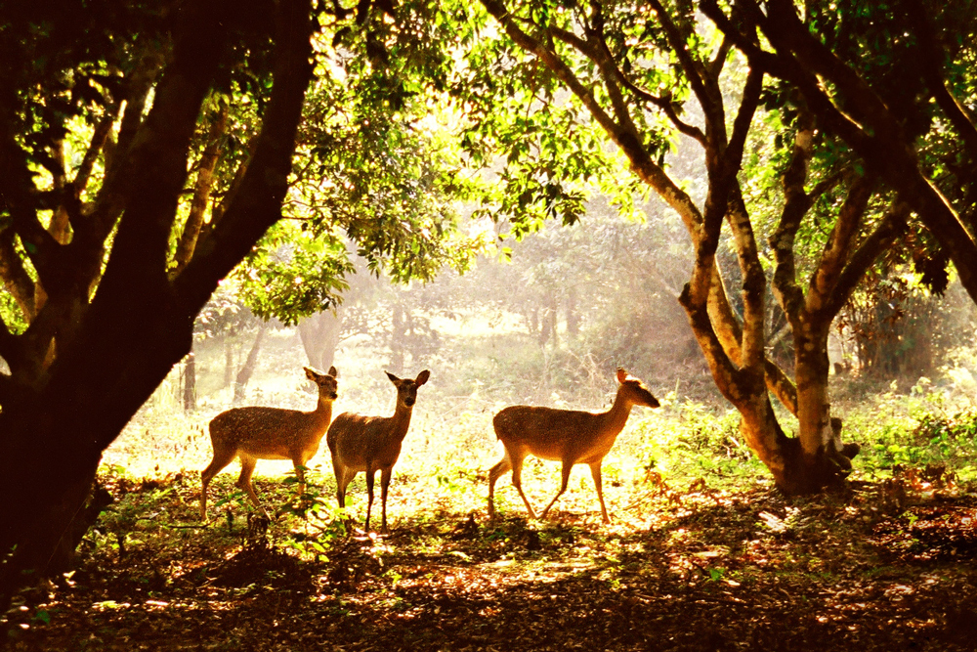
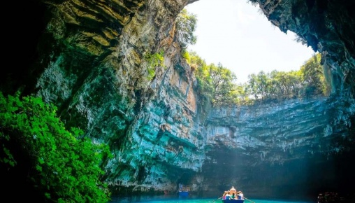
Vườn quốc gia Cúc Phương
Vườn quốc gia Phong Nha - Kẻ Bàng

Slide 29
LUYỆN TẬP
1. Thực vật có ý nghĩa như thế nào đối với đời sống con người và nhiều loài động vật ?
Cung cấp nơi ở và nơi sinh sản cho động vật
Cung cấp nguyên liệu cho các ngành công nghiệp
Cung cấp thức ăn và oxy cho quá trình hô hấp
Tất cả các phương án trên
Tất cả các phương án trên

Slide 30
LUYỆN TẬP
2. Lá của cây nào dưới đây dùng làm thức ăn cho con người?
A. Lá mùng tơi
B. Lá chuối
C. Lá khoai tây
D. Lá xà cừ

Slide 31
LUYỆN TẬP
3. Trong cùng một khu vực, điều gì không phải sự khác biệt về khí hậu giữa rừng và một khu vực trống trải?
A
Tốc độ gió mạnh hơn
B
Lâm tặc đến nhiều hơn
B
C
Độ ẩm thấp hơn
D
Nắng nhiều và gay gắt hơn

Slide 32
LUYỆN TẬP
4. Hoạt động nào của cây xanh giúp bổ sung vào bầu khí quyển lượng khí ôxi mất đi do hô hấp và đốt cháy nhiên liệu ?
A
Trao đổi khoáng
B
Hô hấp
C
C
Quang hợp
D
Thoát hơi nước

Slide 33
LUYỆN TẬP
5. Mỗi năm, 1 ha rừng đã nhả vào không khí khoảng:
A. 110-130 tấn oxi
B. 16-30 tấn oxi
C. 46-60 tấn oxi
D. 1-5 tấn oxi

Slide 34
VẬN DỤNG
THẢO LUẬN NHÓM
Tại sao người ta lại nói “Rừng cây là lá phổi xanh của con người?
Nguyên nhân nào khiến cho sự đa dạng thực vật ở nước ta bị suy giảm?

Slide 35
VẬN DỤNG
Nói rừng cây là “Lá phổi xanh của con người” vì:
- Rừng cân bằng oxy và cacbonic trong không khí.
- Tham gia cản bụi, góp phần tiêu diệt một số vi khuẩn gây bệnh, làm giảm ô nhiễm môi trường.
- Tán lá rừng che bớt ánh nắng, làm giảm nhiệt độ không khí và đem lại bóng mát.

Slide 36
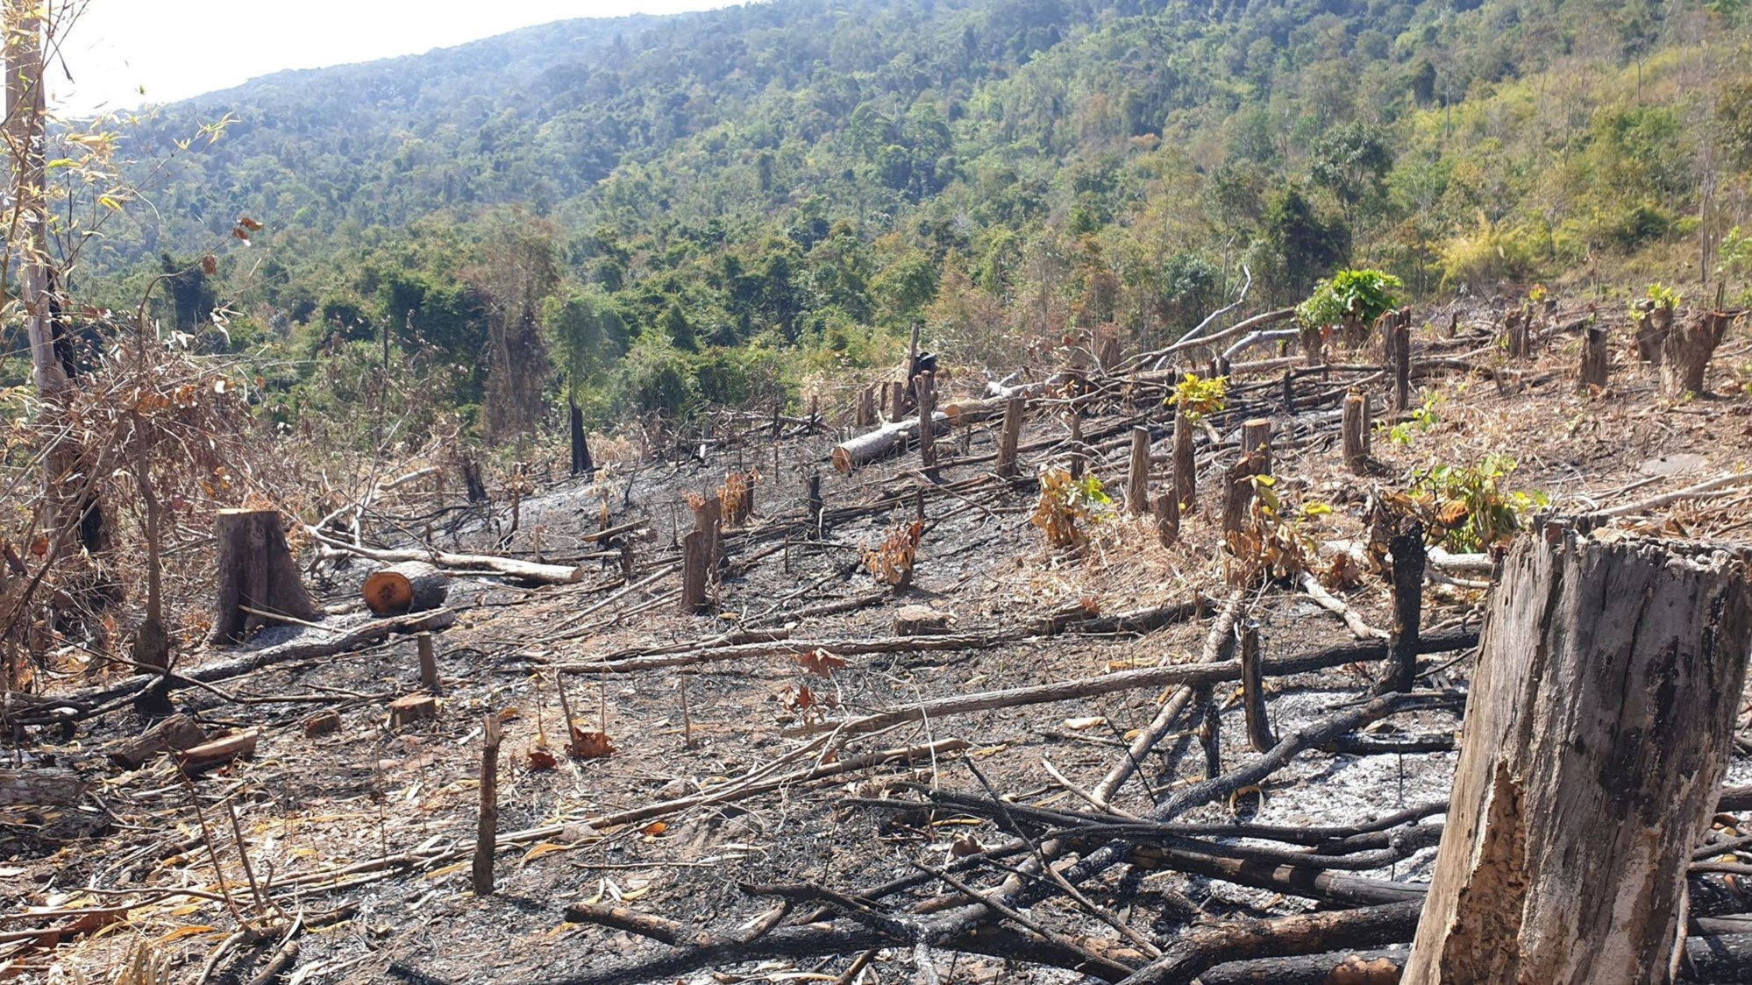
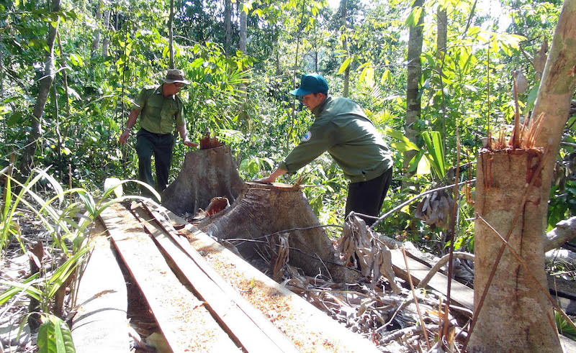
VẬN DỤNG
Nguyên nhân khiến sự đa dạng thực vật ở nước ta bị suy giảm:
- Nhiều loài cây có giá trị kinh tế bị khai thác bừa bãi.
- Sự tàn phá rừng tràn lan để phục vụ nhu cầu của con người.

Slide 37
VẬN DỤNG
Thế nào là thực vật quý hiếm? Kể tên một số loài thực vật quý hiếm ở Việt Nam?
- Là những loài thực vật có giá trị và có xu hướng ngày càng ít đi do bị khai tác quá mức.
- Một số loài thực vật quý hiếm ở Việt Nam: thông hai lá dẹt, thuỷ tùng, hoàng đàn, giáng hương,…

Slide 38
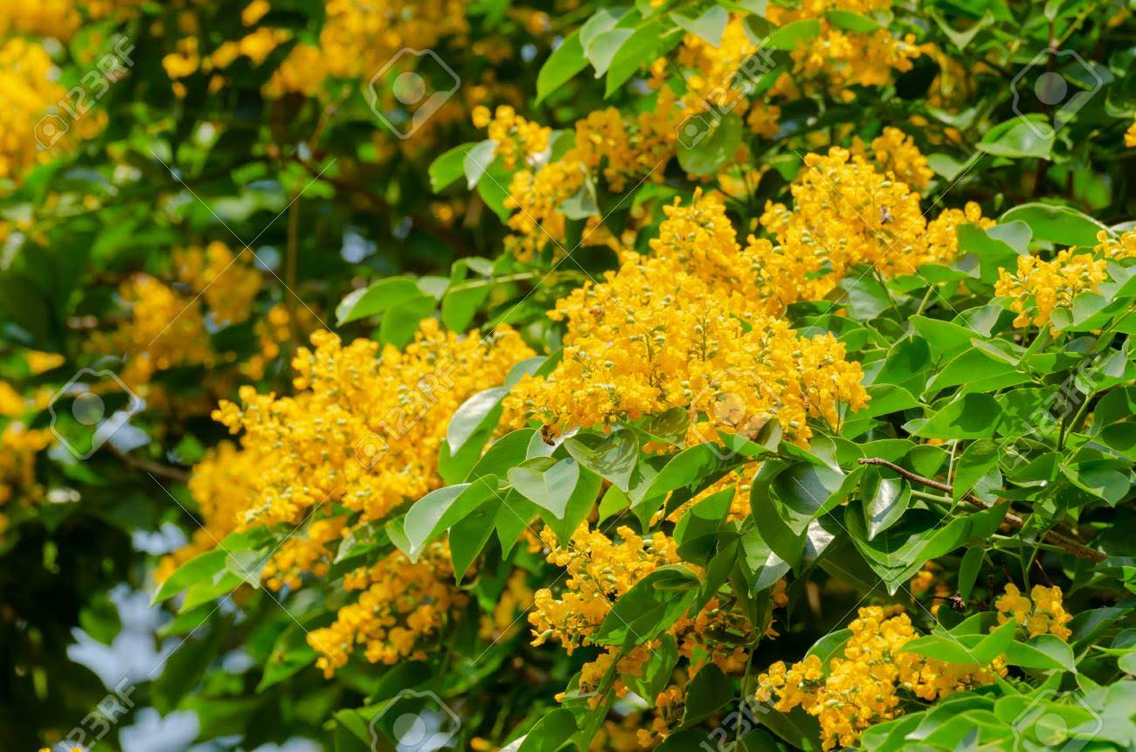
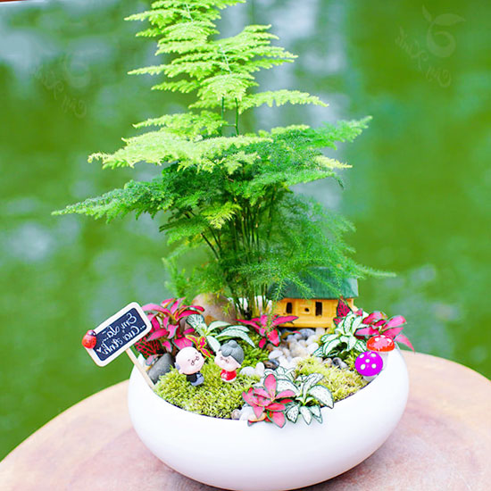
VẬN DỤNG
Cây giáng hương
Cây thuỷ tùng

Slide 39
HƯỚNG DẪN VỀ NHÀ
- Vẽ sơ đồ tư duy cho bài học để hệ thống lại kiến thức.
- Học bài trả lời câu hỏi sgk.
- Chuẩn bị trước bài 21.

Slide 40
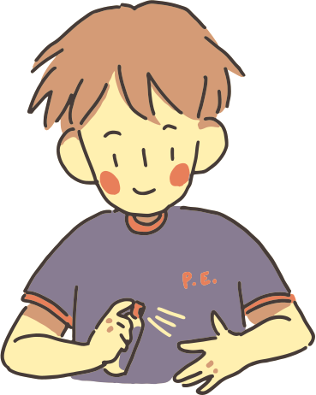
CẢM ƠN CÁC EM ĐÃ LẮNG NGHE BÀI GIẢNG!

